Slide 1
www.PragimTech.com Training +Placements = Our success Pragim@PragimTech.com
Parte 10 – Instrucción if en C#
Cristina Carrasco
PRAGIM Technologies
Cristina@cristinacarrasco.com

Slide 2
En esta lección veremos:
Instrucción if
Instrucción if else
Diferencias entre && y &
Diferencias entre || y |
www.PragimTech.com Training +Placements = Our success Pragim@PragimTech.com

Slide 3
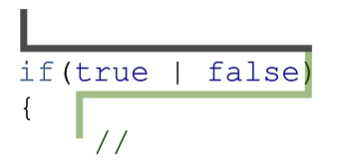
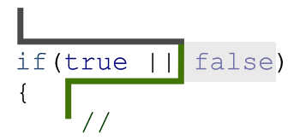
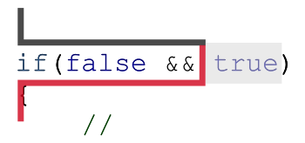
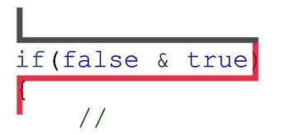
Operadores de cortocircuito y no-cortocircuito
|| (Or)
| (Or)
&& (And)
& (And)
www.PragimTech.com Training +Placements = Our success Pragim@PragimTech.com

Slide 4
Recursos adicionales
PRAGIM Pagina principal
http://www.PragimTech.com

Slide 5

[10]
Instrucción
if

